Slide 1
2.1. Волт-амперна характеристика на идеализирания и реалния диод при право и обратно включване. Диференциално и статично съпротивление. Еквивалентна схема.

Slide 2
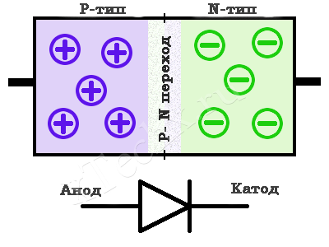
Изправителен диод

Slide 3
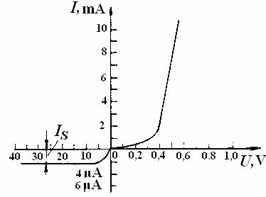
Определение за волт-амперна характеристика
Фиг. 2.1. Волт-амперна характеристика на идеализиран Ge диод.

Slide 4
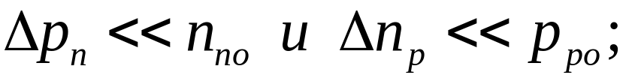
Допускания и приближения при извеждането на
ВАХ на идеализиран диод:
PN прехода е най-високоомната област и цялото външно-приложено напрежение пада върху него;
PN прехода е много тесен, което позволява да се пренебрегнат процесите на генерация и рекомбинация в него;
Има ниско ниво на инжекция:
Пренебрегват се повърхностните явления;
На границата на PN прехода с двете области полето Е=0.

Slide 5
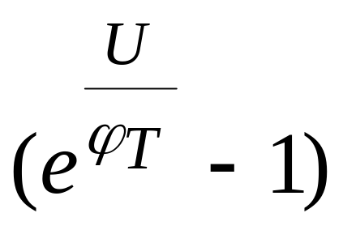
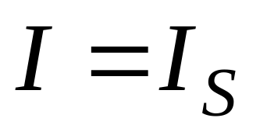
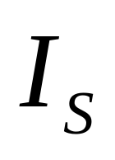
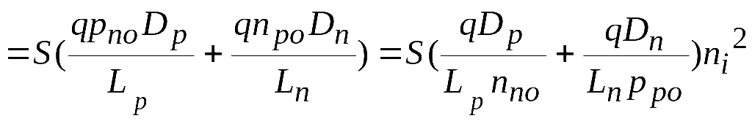
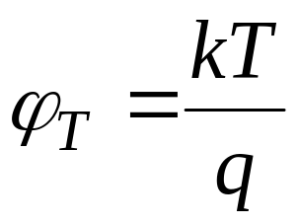
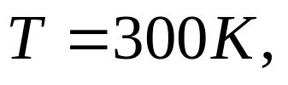
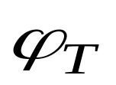
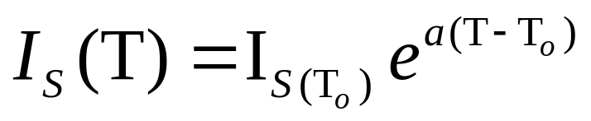
Волтамперна характеристика на идеален диод
При
= 0,025V.

Slide 6
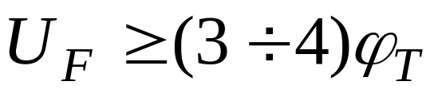
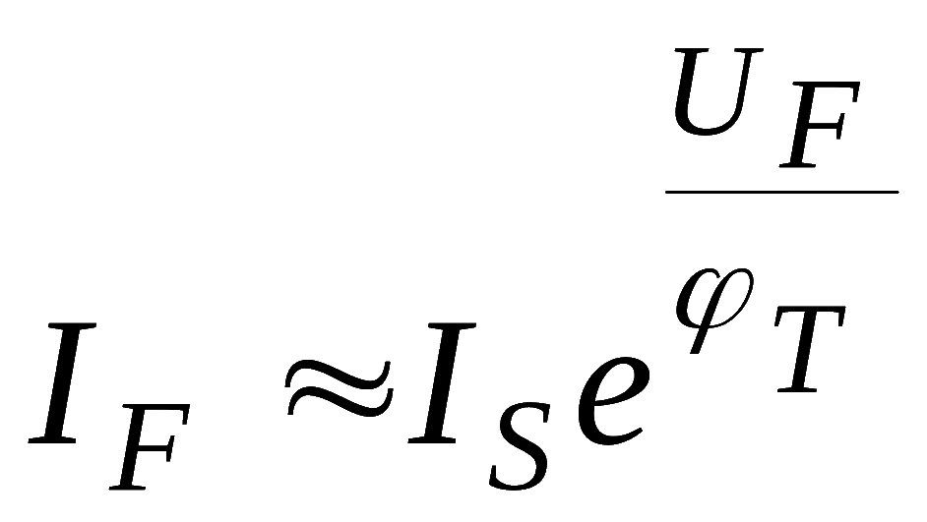
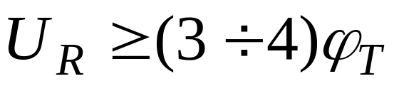
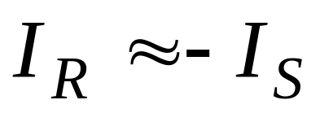
При право напрежение
При обратно напрежение
,

Slide 7
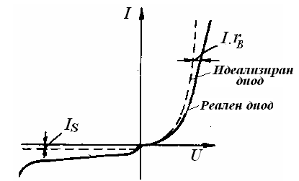
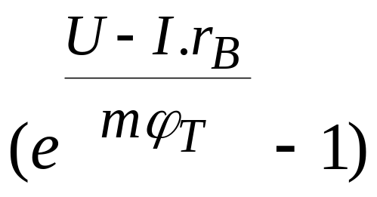


За Ge =1,05, а за Si =1,6÷1,8.
Фиг. 2.4. ВАХ на идеализиран и реален диод.

Slide 8
Причини за отклонение на реалната ВАХ от идеалната
При право включване:
Наличие на ток на рекомбинация в прехода;
Обемно съпротивление на базовата област;
Модулация на съпротивлението на базата при високи нива на инжекция
При обратно включване:
Термо-генерация на носители в областта на прехода;
Утечки по повърхността на кристала;
Пробивни явления;

Slide 9
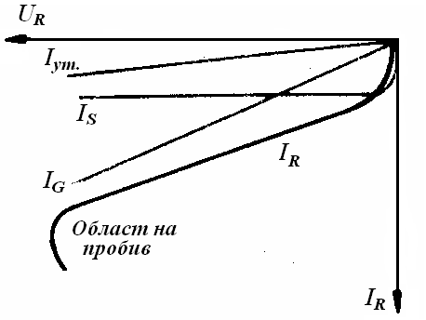
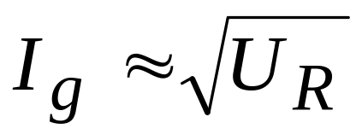
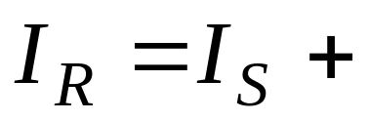
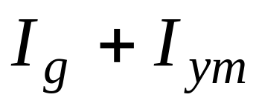
Фиг. 2.8. ВАХ на реален диод при обратно включване.

Slide 10
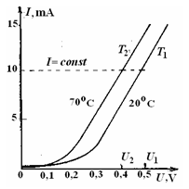

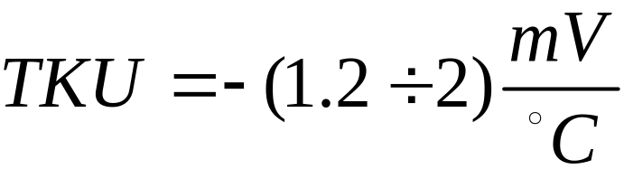
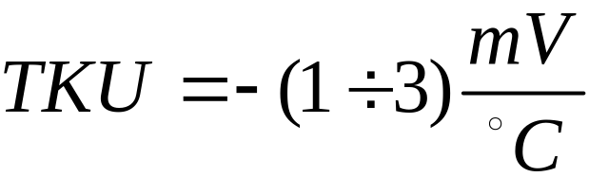
Ge- Si-

Slide 11
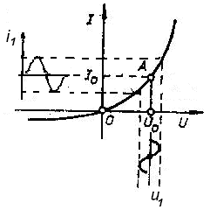
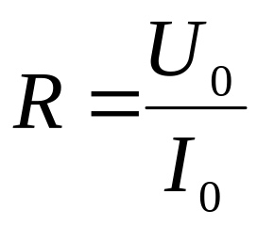
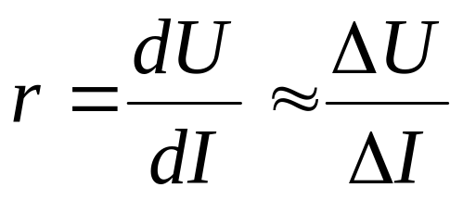
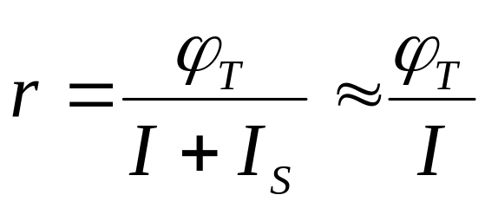
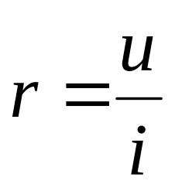
Статично (постояннотоково)
съпротивление на диода
Диференциално (променли- во- токово) съпротивление на диода.

Slide 12
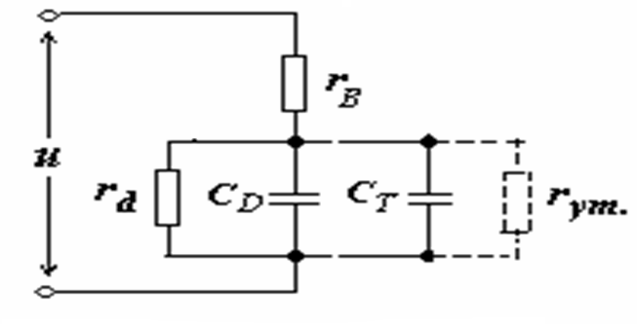
Фиг. 2.9. Еквивалентна схема на диода за малки променливи сигнали

